Slide 1
Тестирование API
Что такое API и
зачем его тестировать
Notes:
Структура лекции:
введение понятия объекта тестирования API => контракты => методы => REST => HTTP => JSON
подходы к тестированию API - методология и тест-дизайн
практическое занятие
домашние задание и материалы для изучения

Slide 2

Web API
Что такое API?
API (Application programming interface) — это контракт, который предоставляет программа. «Ко мне можно обращаться так и так, я обязуюсь делать то и это».
Notes:
Программный интерфейс приложения служит для организации взаимодействия между различными программами. В этом курсе будет рассмотрен один из видов - Web API. Его используют клиент-серверные системы. Сервер принимает от клиента запросы, обрабатывает их и возвращает ответ. Правила и структура взаимодействия между клиентом и сервером - это и есть API.
Иначе говоря,
API (Application programming interface) — это контракт, который предоставляет программа. «Ко мне можно обращаться так и так, я обязуюсь делать то и это».

Slide 3
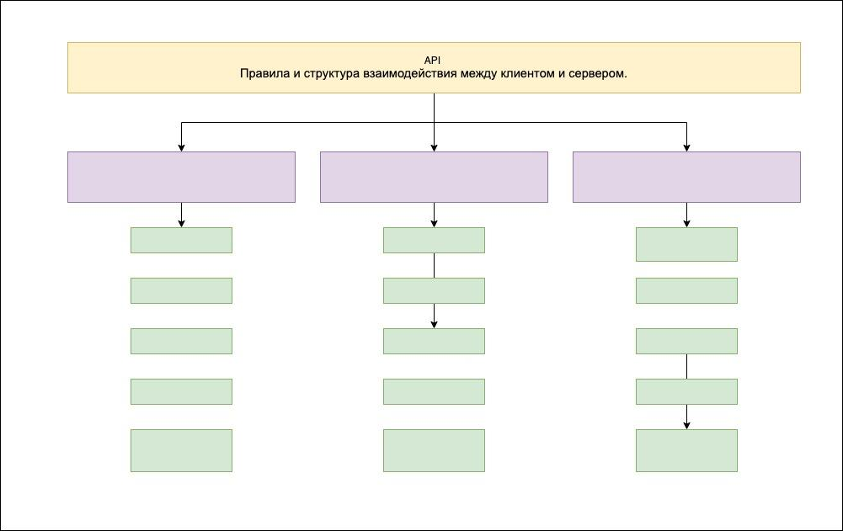
Web API
Абстракция API
Представим, что у нас есть компания. Она занимается операциями по продаже. Правила и структура операций по сделкам это и есть API.
Notes:
Программный интерфейс приложения служит для организации взаимодействия между различными программами. В этом курсе будет рассмотрен один из видов - Web API. Его используют клиент-серверные системы. Сервер принимает от клиента запросы, обрабатывает их и возвращает ответ. Правила и структура взаимодействия между клиентом и сервером - это и есть API.
Иначе говоря,
API (Application programming interface) — это контракт, который предоставляет программа. «Ко мне можно обращаться так и так, я обязуюсь делать то и это».

Slide 4
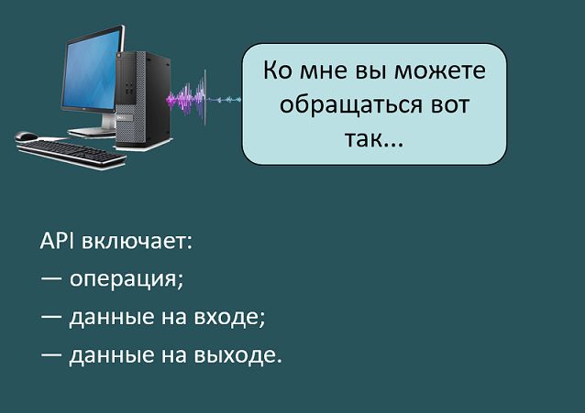
Web API
Что входит в API
Notes:
Что входит в API
Когда вы покупаете машину, вы составляете договор, в котором прописываете все важные для вас пункты. Точно также и между программами должны составляться договоры. Они указывают, как к той или иной программе можно обращаться.
Соответственно, API отвечает на вопрос “Как ко мне, к моей системе можно обратиться?”, и включает в себя:
саму операцию, которую мы можем выполнить,
данные, которые поступают на вход,
данные, которые оказываются на выходе (контент данных или сообщение об ошибке).

Slide 5

Web API
Абстракция API в реальной жизни
Notes:
API состоит из контрактов/контроллеров. Если переводить на русский то, это было бы слово «договор». Продолжая абстракцию в примере с риэлторской конторой, можно представить договоры между двумя сторонами, на покупку машины, на покупку квартиры, на покупку дома и т.д.

Slide 6
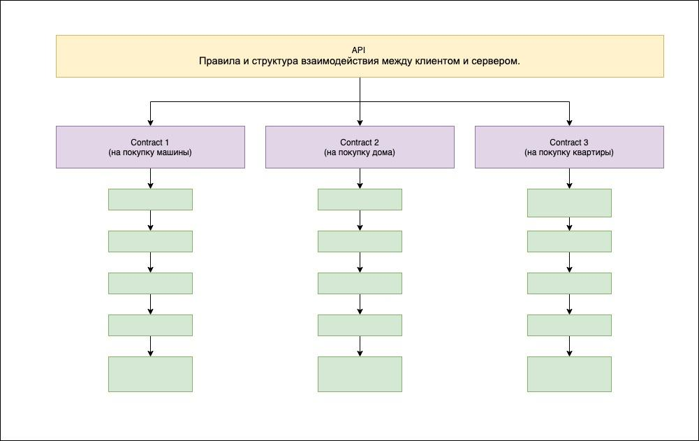
Web API
Абстракция API в реальной жизни
Notes:
API состоит из контрактов/контроллеров. Если переводить на русский то, это было бы слово «договор». Продолжая абстракцию в примере с конторой, можно представить договоры между двумя сторонами, на покупку машины, на покупку квартиры, на покупку дома и т.д.

Slide 7
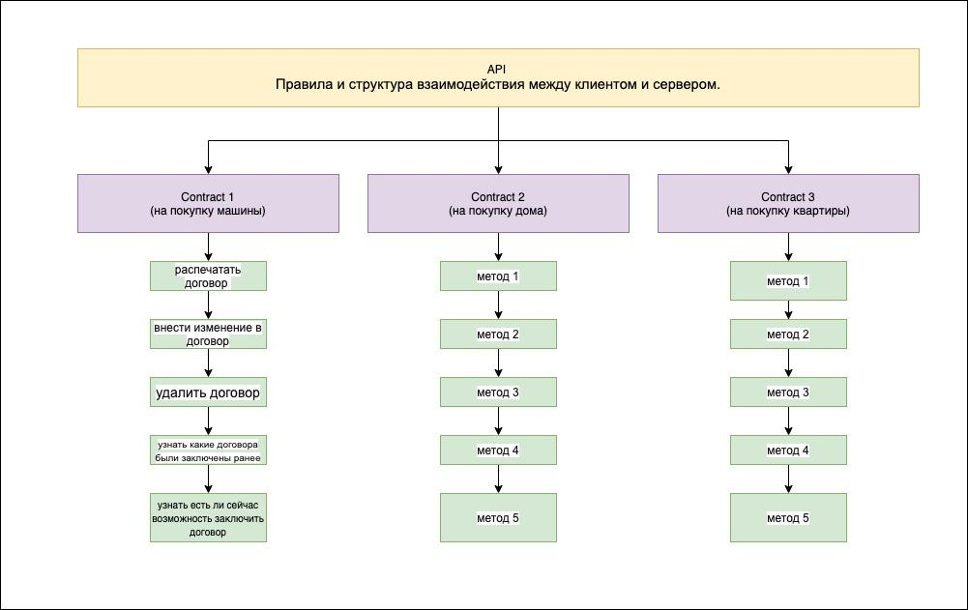
Web API
Группировка функций/методов API в контракты/контроллеры
Notes:
Группировка функций API в контракты/контроллеры
Рассмотрим группировку API (контракта) по функционалу (методам).
Введем понятие метода, для примера договора на покупку машины. Метод - это функции, которые позволяют нам реализовать контракт.
Продолжая аналогию, методам контракта на покупку машины будут:
распечатать договор используя шаблон 1, шаблон 2 и т.д.
внести изменение в договор
удалить договор (сделать так, чтобы он утратил юридическую силу)
узнать какие договора были заключены ранее
узнать есть ли сейчас возможность заключить договор

Slide 8
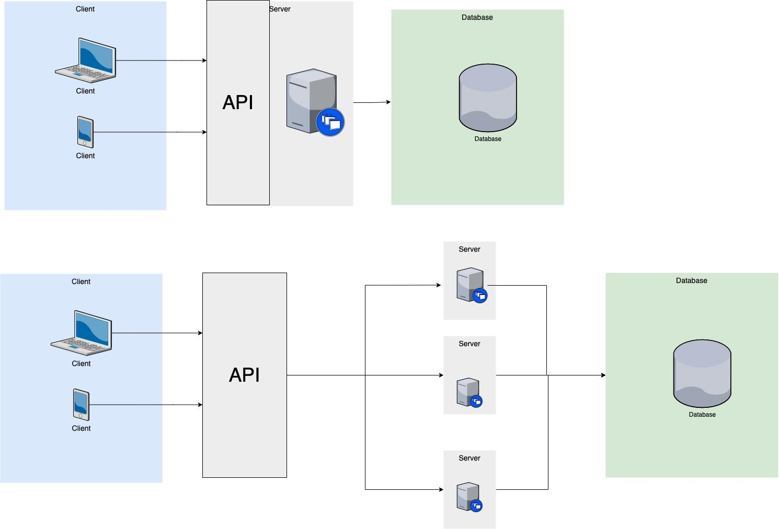
Web API
Место API в клиент-серверной архитектуре
Notes:
В самом простом случае, можно представлять, что API “находится” прямо перед сервером и является его неотъемлемой частью.
В случае когда API является Gateway, можно представить, что оно “находится” отдельно от серверов и только проксирует (перенаправляет) запросы
В случае когда API рассматривается как API middleware, можно представлять, что API находится прямо перед ним. Это расширение 1-ого случая, здесь КСВ является уже 3-х звенной архитектурой или уже более сложной n-звенной архитектурой.

Slide 9

REST
Архитектурный стиль к построению API - REST
Notes:
REST - это набор правил о том, как программисту организовать написание кода серверного приложения, чтобы все системы легко обменивались данными. Другими словами - это правила по которым должны удовлетворять методы и контракты/контроллеры API. Эти правила и называются архитектурным стилем.
Продолжая пример компании занимающейся продажей:
Правила и структура операций по сделкам это и есть API
Контракты/контроллеры API - договоры на покупку
Методы/функции контракта на покупку машины:
распечатать договор используя шаблон 1, шаблон 2 и т.д.
внести изменение в договор
удалить договор (сделать так, чтобы он утратил юридическую силу)
узнать какие договора были заключены ранее
узнать есть ли сейчас возможность заключить договор
То ограничения, по которым должны быть выполнены эти обязательства и будут архитектурным стилем:
Каждый договор должен быть с рукописной подписью
Каждый договор должен в 3-х экземплярах
Каждый договор должен быть составлен по шаблону, который соответствует бизнес-логике контракта
Еще раз дадим определение, уже более сложное REST — это аббревиатура от Representational State Transfer («передача состояния представления»). Это согласованный набор архитектурных принципов для создания более масштабируемой и гибкой сети.
Для стиля REST существуют ограничения, только удовлетворяя которым система может называться RESTful. Рассмотрим эти ограничения.

Slide 10
REST
Ограничения стиля REST
Клиент-сервер
Отсутствие состояния
Единообразие интерфейса
идентификация ресурсов
управление ресурсами через представления
самодостаточность сообщения
гипермедиа
Кэширование
Система слоев
Код по требованию
Notes:
Для стиля REST существуют ограничения, только удовлетворяя которым система может называться RESTful. Рассмотрим эти ограничения.
Клиент-сервер
Первое ограничение указывает, что сеть должна состоять ​​из клиентов и серверов. Сервер — это компьютер, который имеет требуемые ресурсы, а клиент — это компьютер, которому нужно взаимодействовать с ресурсами, хранящимися на сервере.
Отсутствие состояния
Понятие «без состояния» не означает, что серверы и клиенты его не имеют, у них просто нет необходимости отслеживать состояние друг друга. Когда клиент не взаимодействует с сервером, сервер не имеет представления о его существовании. Сервер также не ведёт учет прошлых запросов. Каждый запрос рассматривается как самостоятельный.
Единообразие интерфейса
Ограничение гарантирует, что между серверами и клиентами существует общий язык, который позволяет каждой части быть заменяемой или изменяемой, без нарушения целостности системы. Это достигается через 4 субограничения: идентификацию ресурсов, манипуляцию ресурсами через представления, «самодостаточные» сообщения и гипермедиа.
Другие ограничения: кэширование, система слоёв и код по требованию

Slide 11
REST
Ограничения стиля REST
Единообразие интерфейса
идентификация ресурсов
управление ресурсами через представления
самодостаточность сообщения
гипермедиа
Notes:
1-е ограничение интерфейса: определение ресурсов
Первое субограничение «унифицированного интерфейса» влияет на то, как идентифицируются ресурсы. В терминологии REST что угодно может быть ресурсом — HTML-документ, изображение, информация о конкретном пользователе и т.д. Каждый ресурс должен быть уникально обозначен постоянным идентификатором. «Постоянный» означает, что идентификатор не изменится за время обмена данными, и даже когда изменится состояние ресурса. Если ресурсу присваивается другой идентификатор, сервер должен сообщить клиенту, что запрос был неудачным и дать ссылку на новый адрес.
Web использует URI для идентификации ресурсов, а HTTP — в качестве стандарта коммуникации. Чтобы получить ресурс, хранящийся на сервере, клиент делает к URI HTTP-GET-запрос, который идентифицирует этот ресурс. Каждый раз, когда вы набираете в браузере какой-то адрес, браузер делает GET-запрос на этот URI. Если браузер принимает в ответ 200 OK и HTML-документ обратно, то браузер рендерит страницу в окне, и вы ее видите.
2-е ограничение интерфейса: управление ресурсами через представления
Второе субограничение «унифицированного интерфейса» говорит, что клиент управляет ресурсами, направляя серверу представления, обычно в виде JSON-объекта, содержащего контент, который он хотел бы добавить, удалить или изменить. В REST у сервера полный контроль над ресурсами, и он отвечает за любые изменения. Когда клиент хочет внести изменения в ресурсы, он посылает серверу представление того, каким он видит итоговый ресурс. Сервер принимает запрос как предложение, но за ним всё так же остаётся полный контроль.
3-е ограничение интерфейса: самодостаточные сообщения
самодостаточные сообщения — это ещё одно ограничение, которое гарантирует унифицированность интерфейса у клиентов и серверов. Только самодостаточное сообщение содержит всю информацию, которая необходима для понимания его получателем. В отдельной документации или другом сообщении не должно быть дополнительной информации.
4-е ограничение интерфейса: гипермедиа
Последнее ограничение интерфейса — это ограничение гипермедиа. Гипермедиа — это пафосное понятие для обозначения данных, которые содержат информацию о том, что клиенту нужно делать дальше, другими словами, какие еще запросы он может сделать. В REST серверы должны посылать клиентам только гипермедиа.

Slide 12
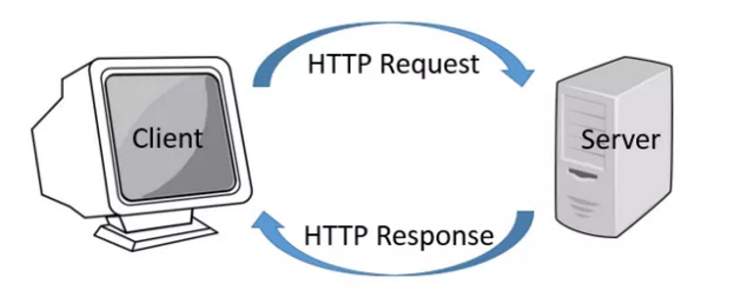
HTTP
Понятие протокола HTTP
Notes:
HTTP — широко распространённый протокол передачи данных, изначально предназначенный для передачи гипертекстовых документов (то есть документов, которые могут содержать ссылки, позволяющие организовать переход к другим документам).
Аббревиатура HTTP расшифровывается как HyperText Transfer Protocol, «протокол передачи гипертекста». То есть это текст. В соответствии со спецификацией OSI, HTTP является протоколом прикладного (верхнего, 7-го) уровня.
Продолжая пример компании занимающейся продажей:
Правила и структура операций по сделкам это и есть API
Контракты/контроллеры API - договоры на покупку
Методы/функции контракта на покупку машины:
распечатать договор используя шаблон 1, шаблон 2 и т.д.
внести изменение в договор
удалить договор (сделать так, чтобы он утратил юридическую силу)
узнать какие договора были заключены ранее
узнать есть ли сейчас возможность заключить договор
То протоколом, транспортом для передачи между сторонами договоренностей будет бумага, на которой будет напечатан текст.

Slide 13
HTTP
Структура HTTP сообщения
Стартовая строка (Starting line)
Заголовки (Headers) пустая строка (разделитель)
Тело сообщения (Message Body) – необязательный параметр
Структура HTTP сообщения одинаковая как для запроса, так и для ответа. Рассмотрим внимательнее структуру запроса.

Slide 14
HTTP
Структура HTTP запроса
Стартовая строка запроса – в запросе указывает метод передачи, URL-адрес, к которому нужно обратиться и версию протокола HTTP
Пример стартовой строки запроса:
POST fakerestapi.azurewebsites.net/api/v1/Authors HTTP/1.1

Slide 15
HTTP
Заголовки
Заголовки запроса – описывают тело сообщения, передают различные параметры и др. сведения и информацию.
Заголовки HTTP (англ. HTTP Headers) — это строки в HTTP-сообщении, которые представляют из себя пару ключ:значение, разделенную двоеточием.
Заголовки запросов:
Accept – типы медиа, разрешенные в ответе
Accept-Charset – наборы символов, разрешенные в ответе
Accept-Encoding – кодировка, разрешенная в ответе
Accept-Language – язык, разрешенный в ответе
Authorization – авторизационные данные для запроса
Cache-Control – определяет, разрешено ли кэширование
Content-Length – длина тела запроса
Content-Type – тип тела запроса
Cookie – куки, ранее возвращенная сервером для сохранения запроса User-Agent – ПО, при помощи которого осуществлен запрос – например, браузер

Slide 16
HTTP
Тело сообщения (Body)
Тело сообщения запроса – это сами данные, которые передаются в запросе. Тело сообщения – это необязательный параметр и может отсутствовать. Чаще всего (релевантнее всего) данные передаются в формате JSON, о нем поговорим чуть ниже.

Slide 17
Введение
Пример запроса
POST /v18/version HTTP/1.1
Host: qa.appkode.ru:3003
Content-Type: application/json
Accept-Encoding: gzip, deflate
Connection: keep-alive
Accept: */*
User-Agent: application/iOS
Accept-Language: ru-RU;q=1, en-RU;q=0.9
Authorization: 96bee04e-3b66-44de-a907-126329ca8ba8
Content-Length: 107
Cache-Control: no-cache
{"device_info":{"os":"ios","model":"iPhone 6","os_version":"10.2.1",
"build_number":284,"screen_width":750}}
Notes:
Стартовая строка (Starting line) - красный цвет
Заголовки (Headers) - зелёный цвет пустая строка (разделитель)
Тело сообщения (Message Body) – необязательный параметр - синий цвет

Slide 18
HTTP
Структура HTTP ответа
Стартовая строка ответа – в ответе передается версия протокола HTTP, код состояния и пояснение к коду состояния.
Пример стартовой строки ответа:
HTTP/1.1 404 Not Found

Slide 19
HTTP
Заголовки
Заголовки ответа – описывают тело сообщения, передают различные параметры и др. сведения и информацию.
Заголовки HTTP (англ. HTTP Headers) — это строки в HTTP-сообщении, которые представляют из себя пару ключ:значение, разделенную двоеточием.
Заголовки ответов:
Cache-Control – определяет, можно ли кэшировать запрос, и как надолго
Content-Encoding – тип кодировки в данных
Content-Language – язык ответа
Content-Length – длина ответа
Content-Type – формат ответа
Date – дата и время ответа
Location – определяет, был ли запрос перенаправлен, или где создавался ресурс Set-Cookie – куки, которую можно использовать для хранения данных
Notes:
Программный интерфейс приложения служит для организации взаимодействия между различными программами. Сервер принимает от клиента запросы, обрабатывает их и возвращает ответ. Правила и структура взаимодействия между клиентом и сервером - это и есть API.

Slide 20
Введение
Тело сообщения
Тело сообщения ответа – это сами данные, которые передаются в ответе. Тело сообщения – это необязательный параметр и может отсутствовать. Чаще всего (релевантнее всего) данные передаются в формате JSON, о нем поговорим чуть ниже.

Slide 21
Введение
Пример ответа
HTTP/1.1 200 OK
Date: Fri, 26 Apr 2019 15:51:08 GMT
Server: WSGIServer/0.2 CPython/3.7.2
Content-Type: application/json
X-Frame-Options: SAMEORIGIN
Content-Length: 72
Expires: 0
Cache-Control: no-cache
Connection: keep-alive
{"data": {"build_number_outdated": false}}
Notes:
Стартовая строка (Starting line) - красный цвет
Заголовки (Headers) - зелёный цвет пустая строка (разделитель)
Тело сообщения (Message Body) – необязательный параметр - синий цвет

Slide 22
HTTP
Типы HTTP запросов
Метод HTTP (англ. HTTP Method) — последовательность из любых символов, кроме управляющих и разделителей, указывающая на основную операцию над ресурсом. Обычно метод представляет собой короткое английское слово, записанное заглавными буквами. Обратите внимание, что название метода чувствительно к регистру.
GET — получение ресурса
Метод GET запрашивает представление ресурса. Запросы с использованием этого метода могут только извлекать данные. В стартовой строке данного метода могут передаваться два вида параметров - path param и query param.
Path param определяют идентификатор (обычно id) ресурса к которому мы обращаемся.
Query param передают команды серверу позволяющие сделать выборку ресурса по определенным условиям.

Slide 23
HTTP
Типы HTTP запросов
Пример GET запроса, который мы видим в адресной строке браузера:
https://www.happypath.com/contact/2?phone
https:// = протокол
www.happypath.com/ = домен contact/ = путь
2 = параметр пути
?phone = параметр запроса

Slide 24
HTTP
Параметры GET
Параметр пути: является частью пути
Примеры:
contacts/2 - вернет контакт с id 2
company/3/contacts/4 - вернет контакт с id 4 в компании с id 3.
Параметр запроса: присоединяется к пути - Начинается со знака вопроса. - Может образовывать цепочки через амперсанд. - Может запрашивать определенный ресурс через знак равенства.
Примеры:
contacts/2?phone вернет номер телефона контакта
contacts/2?phone&email вернет номер телефона и электронную почту контакта.
contacts/?lastname=Smith вернет контакты по фамилии Смит.

Slide 25
HTTP
Типы HTTP запросов
POST — создание ресурса POST используется для отправки сущностей к определённому ресурсу. Часто вызывает изменение состояния или какие-то побочные эффекты на сервере.
PUT — обновление ресурса PUT заменяет все текущие представления ресурса данными запроса.
DELETE — удаление ресурса PATCH — используется для частичного изменения ресурса.
HEAD — запрашивает ресурс так же, как и метод GET, но без тела ответа.
CONNECT — устанавливает "туннель" к серверу, определённому по ресурсу.
OPTIONS — используется для описания параметров соединения с ресурсом.
TRACE — выполняет вызов возвращаемого тестового сообщения с ресурса.

Slide 26
JSON
Понятие JSON (типы данных и синтаксис)
JSON - текстовый формат обмена данными. Представляет собой:
либо набор пар ключ: значение
либо упорядоченный набор значений
Всего в JSON 5 типов данных, 3 из них примитивные типы и еще 2 это структуры данных состоящие из примитивных типов:
Примитивные типы:
Число — не заключаются в двойные кавычки
Литералы — true, false и null, не заключаются в двойные кавычки
Строка — это упорядоченное множество из нуля или более символов юникода, заключённое в двойные кавычки.
Структуры данных:
Объект — это неупорядоченное множество пар ключ:значение, заключённое в фигурные скобки «{ }».
Ключ описывается строкой, между ним и значением стоит символ «:».
Пары ключ-значение отделяются друг от друга запятыми.
Массив (одномерный) — это упорядоченное множество значений.
Массив заключается в квадратные скобки «[ ]».
Значения разделяются запятыми.

Slide 27
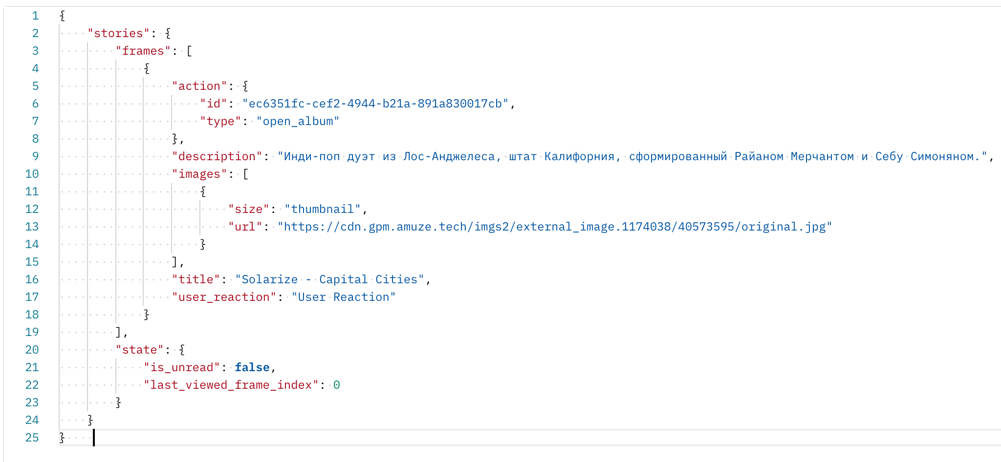
JSON
Пример JSON

Slide 28
JSON
Правила форматирования JSON
Форматирование данных в JSON нужно для того, чтобы информация был легко читаема человеком. Для это стоит придерживаться следующих правил:
каждый новый элемент записывается с новой строки
каждый новый уровень вложенности отделяется от предыдущего табуляцией
элементы на одном уровне вложенности должны иметь одинаковое количество знаков табуляции
каждый уровень вложенности заканчивается запятой - знаком “,”, за исключением последнего элемента в массиве/объекте

Slide 29
JSON
Правила форматирования JSON
Типы данных
В качестве числа в JSON может быть передано любое число целое или вещественное - JSON не накладывает ограничения. Тоже самое относятся и к строке. Ограничения накладываются на принимающей части, т.е. на сервере и зависит от того, на каком языке написан сервер. Обобщение типов данных, на которые можно опираться при тест-дизайне данных передаваемых данных в JSON.
Имя типа | Байты | Другие имена | Диапазон значений
int64 | 8 | long long, signed long long | От -9 223 372 036 854 775 808 до 9 223 372 036 854 775 807
bool | 1 | нет | false или true
float | 4 | нет | 3,4E +/- 38 (7 знаков)
double | 8 | нет | 1,7E +/- 308 (15 знаков)

Slide 30
Процесс приемки API
Этап 0 - Получение вводных данных
Для подготовки к приемке методов API нужно получить задачу от PM, включающую:
спецификацию API сервера
список методов к проверке
список тестовых данных и доступов (например, логины/пароли для авторизации на сервере) если есть.
Этап 1 - Подготовка тестовой документации
Для проведения приемки требуется:
если API стороннее, то получить от BA список бизнес-кейсов к проверке, разработать по ним тест-кейсы;
если API внутреннее, то составить список тест-кейсов на проверку - ссылка
составить коллекцию запросов в Postman/получить коллекцию, если есть готовая;
добавить в коллекцию Postman тесты по тест-кейсам выше;

Slide 31
Процесс приемки API
Этап 2 - Выполнение тестовых активностей
прогнать тесты на коллекцию;
в случае, если QA-инженер принимает исправление метода, который реализован на клиенте, то стоит проверить и клиентское поведение тоже.
Этап 3 - Окончание
QA составляет отчет о найденных несоответствиях;
QA заводит инциденты (если были обнаружены) на сервер, указывает PM/DEV, прикладывает логи запросов, описание шагов, тестовые доступы/данные, указывает сервер;
отчет рассылается на PM, BA, QA Lead, backend dev

Slide 32
Процесс приемки API
Тест-дизайн кейсов для проверки API
Сначала нужно проверить положительные сценарии прямого флоу. Дальше следует исследовать поведение на граничных значениях, при отсутствии авторизации или обязательных параметров. Также нужно рассмотреть варианты прерывания флоу. Процесс можно разбить на этапы по приоритетам.
Первый этап - прохождение на позитивных данных тестов проверяющий базовой функциональности (метод авторизации - авторизует, метод получения настроек - получает настройки и т.д.). Здесь нужно для каждого запроса:

Slide 33
Процесс приемки API
Тест-дизайн кейсов для проверки API
Проверить корректность HTTP-кода;
Проверить, что возвращаемые значения в параметрах (header, JSON key) соответствуют бизнес-логике.
Проверить, что названия параметров(header, JSON key) в ответе соответствуют спецификации;
Проверить, что типы данных параметров в ответах соответствуют спецификации;
Проверить, что структуры данных в body ответа (массивы, объекты) соответствуют спецификации;
Проверить, что в ответе параметры(header, JSON key), объявленные как обязательные, действительно являются обязательными;
Проверить корректность значения заголовков (headers) ответа; (хотя бы чтобы content type был адекватный)
Проверить, необязательность необязательных параметров (header, JSON key)
Проверить время обработки ответа (индивидуально для каждого метода, но неприлично долгие ответы - более 2-3 секунд - нужно подмечать).

Slide 34
Процесс приемки API
Тест-дизайн кейсов для проверки API
2. Второй этап - расширенное позитивное тестирование.
Необходимо проверить серии запросов и фильтрацию через query param.
После POST запросов на создание ресурса нужно проверить, что ресурс присутствует в списке или по нему можно запросить детальную информацию с помощью GET запросов.
После PUT/PATCH запросов на изменение/обновление ресурса нужно проверить применение этих обновлений с помощью GET запросов на получение списка или детальной информации.
После DELETE запросов на удаление ресурса с помощью GET запросов нужно проверить, что записи больше нет.
Фильтрация в запросах на получение данных (GET-методы) работает корректно.

Slide 35
Процесс приемки API
Тест-дизайн кейсов для проверки API
Третий этап - негативное тестирование с валидными входными данными (предсказуемые ошибки бизнес логики, если таковые есть).
Например, файл отсутствует на сервере, запрашиваю больше денег. чем есть на счете, три раза ввожу неверный ОТП код, неверная связка логин/пароль при авторизации.

Slide 36
Процесс приемки API
Тест-дизайн кейсов для проверки API
Проверить корректность HTTP-кода;
Проверить, что возвращаемые значения в параметрах (header, JSON key) соответствуют бизнес-логике;
Проверить, что названия параметров(header, JSON key) в ответе соответствуют спецификации;
Проверить, что типы данных параметров в ответах соответствуют спецификации;
Проверить, что структуры данных в body ответа (массивы, список параметров) соответствуют спецификации;
Проверить, что в ответе параметры(header, JSON key), объявленные как обязательные, действительно являются обязательными;
Проверить корректность значения заголовков (headers) ответа; (хотя бы чтобы content type был адекватный)
Проверить, необязательность необязательных параметров (header, JSON key)
Проверить время обработки ответа (индивидуально для каждого метода, но неприлично долгие ответы - более 2-3 секунд - нужно подмечать).

Slide 37
Процесс приемки API
Тест-дизайн кейсов для проверки API
Четвертый этап - негативное тестирование с недопустимыми входными данными (неправильные названия/типы данных в параметрах (headers, path param, query param, JSON schema), ошибочные запросы без передачи обязательных параметров, неожидаемые/неправильные структуры данных в JSON). Для каждого запроса:

Slide 38
Postman
Postman
Для работы с API в основном используется инструмент Postman. Он позволяет разрабатывать, документировать, отлаживать и, главное для нас, тестировать API.
Для начала нужно создать запрос.
Начнем. Сначала подготовим окружение.
Выбираем вкладку “Environment”
Нажимаем кнопку “New environment”
Создаем переменную с названием BASE_URL
В полях Current value и Initial Value указываем http://fakerestapi.azurewebsites.net
Нажимаем кнопку Save

Slide 39
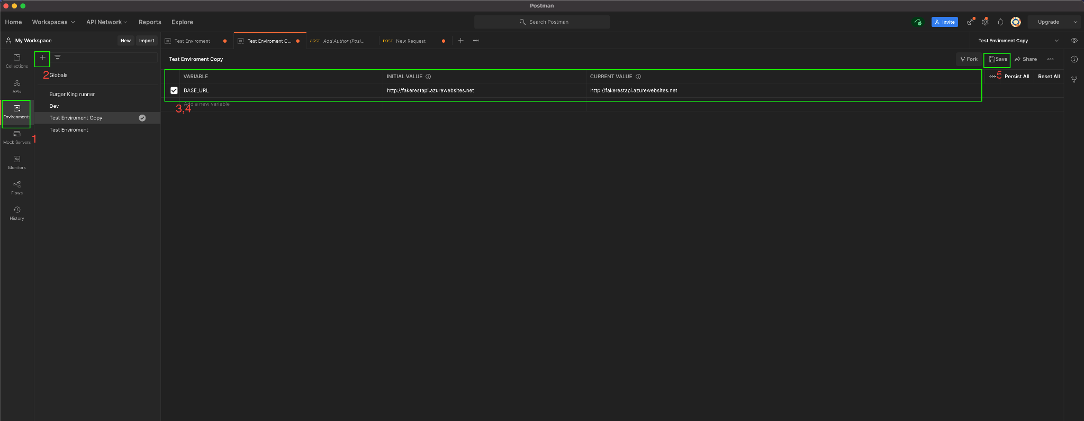
Postman
Postman

Slide 40
Postman
Postman
Далее создаем запрос:
Выбираем вкладку “Collection”
Нажимаем кнопку “New collection” => переименовать в соответствии с названием контроллера => “Authors”
Щелкаем ПКМ по созданной коллекции => add request
Выбираем тип запроса - POST
Заполняем стартовую строку запроса, используя ранее созданную переменную BASE_URL
{{BASE_URL}}/api/v1/Authors
На вкладке Body указываем JSON, который будем передавать:
​​{
"id": 123,
"idBook": 12345,
"firstName": "FN",
"lastName": "SN"
}
Нажимаем кнопку Save
Выбираем созданное нами окружение “New environment”
Нажимаем кнопку “Send”

Slide 41
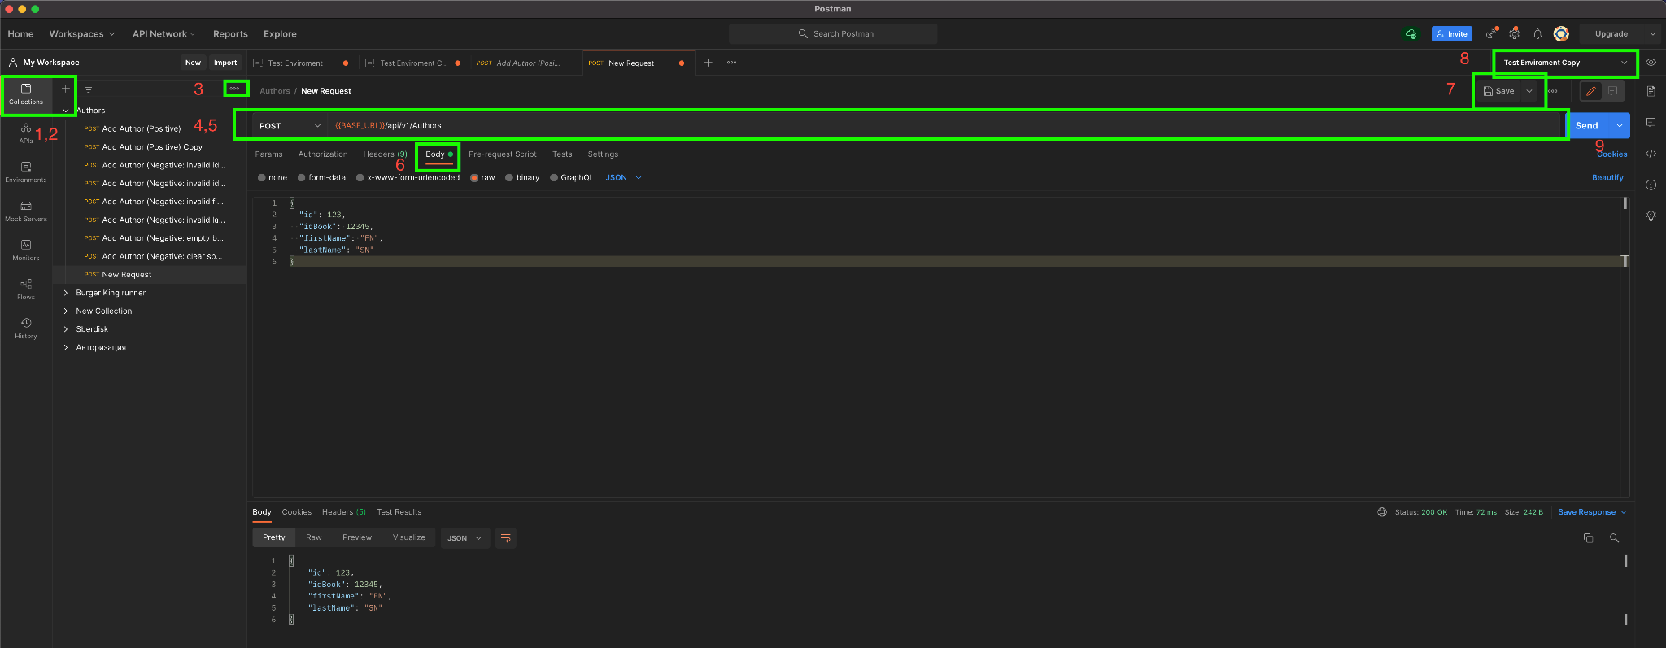
Postman
Postman

Slide 42
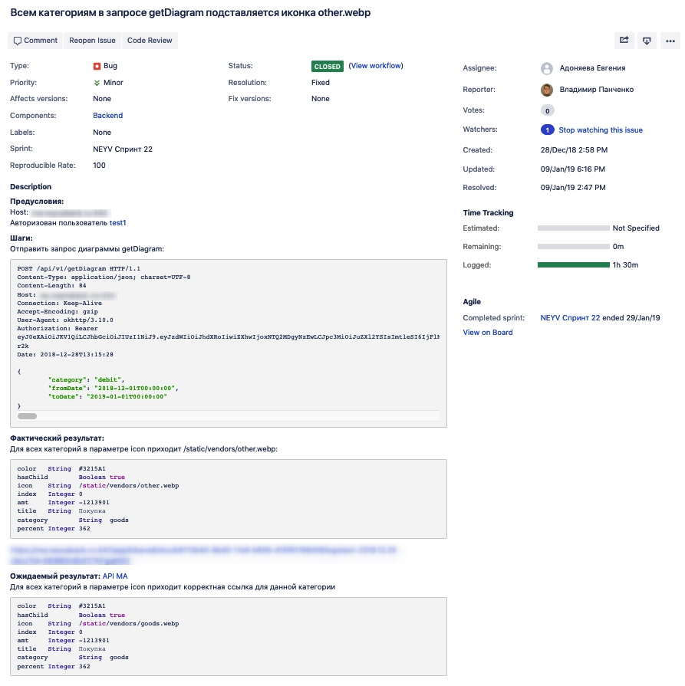
Пример оформления бага

Slide 43
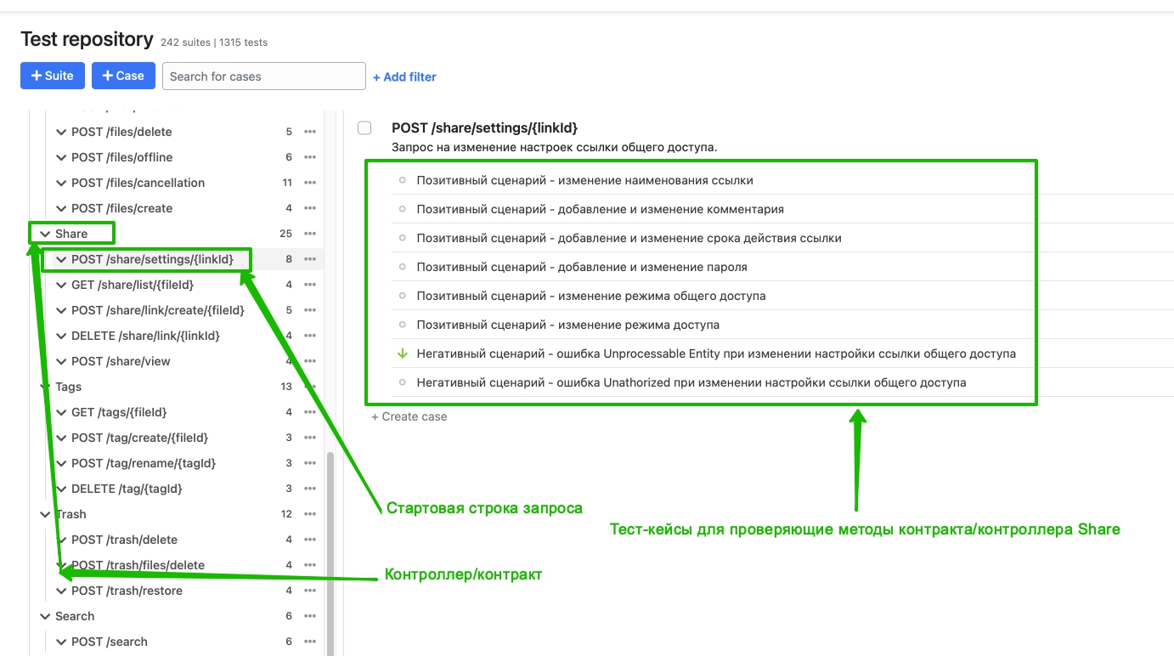
Пример тест-кейса

Slide 44
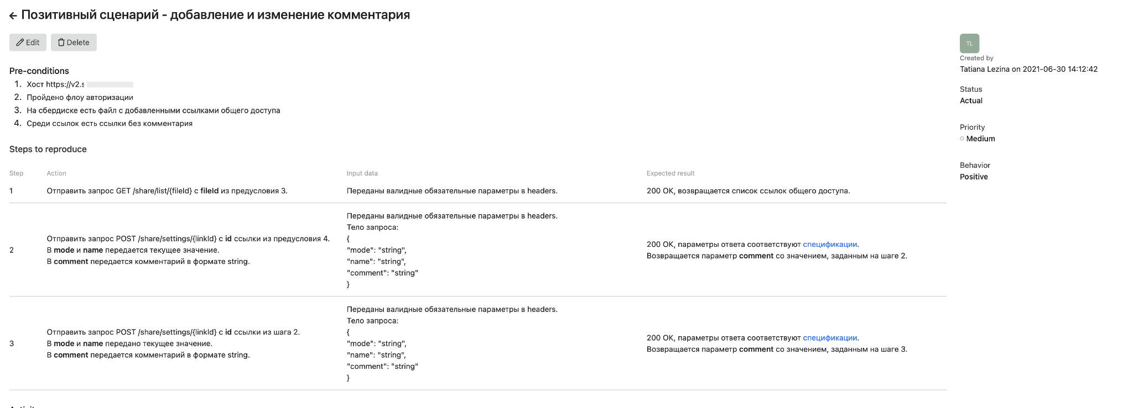
Пример тест-кейса

Slide 45
Пример отчета
Пример отчета о приемки API
Всем привет!
Отправляю отчёт по приемке методов API.
Server: https://api.example.com
API version (if any): v1
Postman collection: <link_to_postman_collection>
API Methods: GET user/profile, PUT user/profile
Тестирование проводилось по тест-кейсам <ссылка на тест-кейсы>.
По результатам тестирования были заведены инциденты:
<таблица заведенных тикетов>
Issues&Risks:
Сервер был недоступен 1 час
Найдены критичные баги
Сервер долго отдает ответ на запрос GET user/profile

Slide 46
Домашние задание
1. Согласно тест-дизайну API создать тест-кейсы для одного из контроллеров (согласно варианту) Swagger FakeRESTApi в Qase.io
2. Создать в Postman переменные окружения для стартовой строки, вынести в переменные протокол указанный в стартовой строке, BASE URL и версию API.
3. Создать коллекцию согласно созданным тест-кейсам API, в запросах коллекции использовать созданные переменные окружения
4. Через Postman выполнить тестирования одного из контроллеров (согласно варианту) FakeRESTApi согласно созданной коллекции
5. Завести найденные баги на своей странице в Confluence
6. Создать отчет о тестировании и разместить его на своей странице в Confluence
7. Разместить в Confluence созданную коллекцию, а также логи выполнения тестов

Slide 47
Заключение
Дополнительные материалы для изучения
Что такое RESTful на самом деле / Хабр
Архитектура REST / Хабр
Что такое API / Хабр
Архитектура «клиент-сервер» | Сетевые технологии
REST — Википедия
HTTP — Википедия
Простым языком об HTTP / Хабр
Лекция 6, ч.1. Архитектура клиент-сервер · Курс лекций "Тестирование програмного обеспечения"
URL и URI - в чем различие?
URI — Википедия
Освоение тестирования SOAP API — Лаборатория Качества
Освоение тестирования REST API — Лаборатория Качества
Клиент-серверная архитектура в картинках / Хабр

